Slide 1
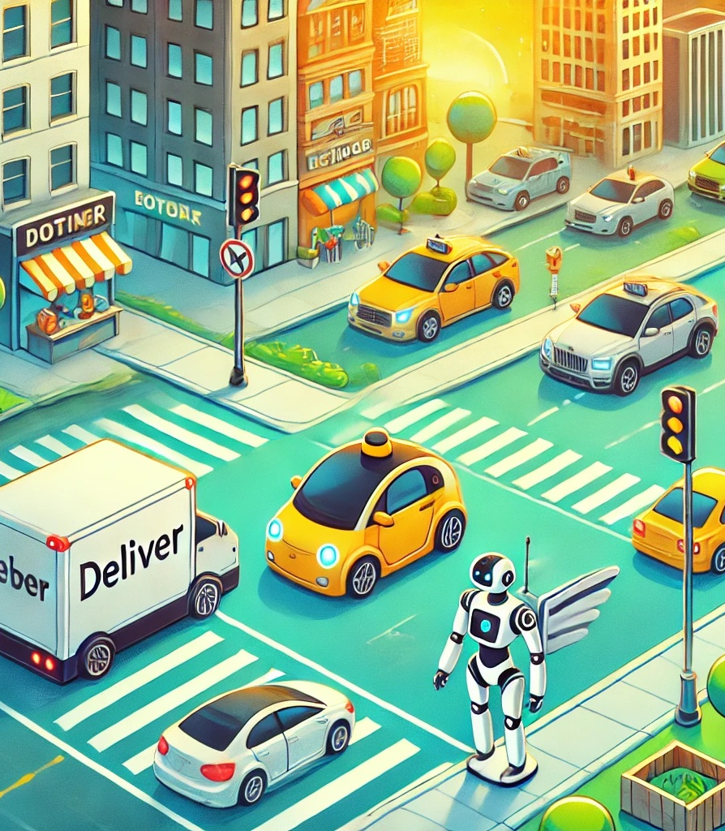
Mediabegrip week 3 2025
Botsingen met slimme technologie

Slide 2
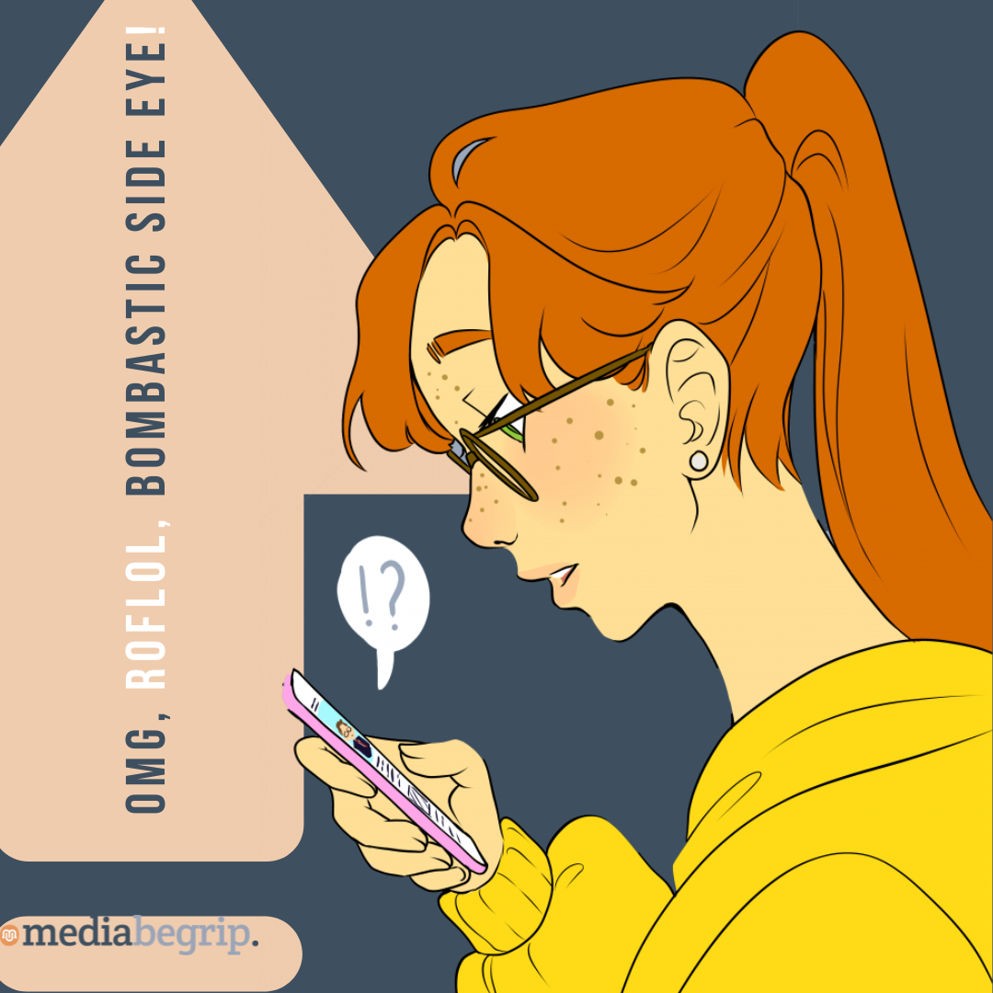
Heeejj allemaal,
Het is zo’n week waarin alles een beetje apart lijkt te lopen. Ik was onderweg naar huis en zag een zelfrijdend busje dat op een rare plek stond stil te piepen. Niemand wist wat het aan het doen was, zelfs de mensen eromheen niet. Het leek wel alsof het busje in de war was geraakt.
Dat deed me denken aan mijn slimme speaker thuis. Laatst gaf ik ‘m een opdracht, maar hij snapte het totaal verkeerd. In plaats van muziek af te spelen, ging hij vertellen over het weer in Japan. Het was best grappig, maar ook een beetje raar. Hoe kunnen zulke apparaten soms zo slim zijn, en op andere momenten helemaal niet?
Misschien komt dat omdat ze toch niet echt kunnen denken, zoals wij dat doen. Wij leren van fouten, maar hoe zit dat met robots? Kunnen ze ooit net zo’n goede keuzes maken als wij, of moeten wij altijd een beetje opletten voor als ze iets verkeerd doen? Had ik bijvoorbeeld dat zelfrijdende busje moeten helpen?
Wat denken jullie?
Liefs,
Melle
Melles media

Slide 3
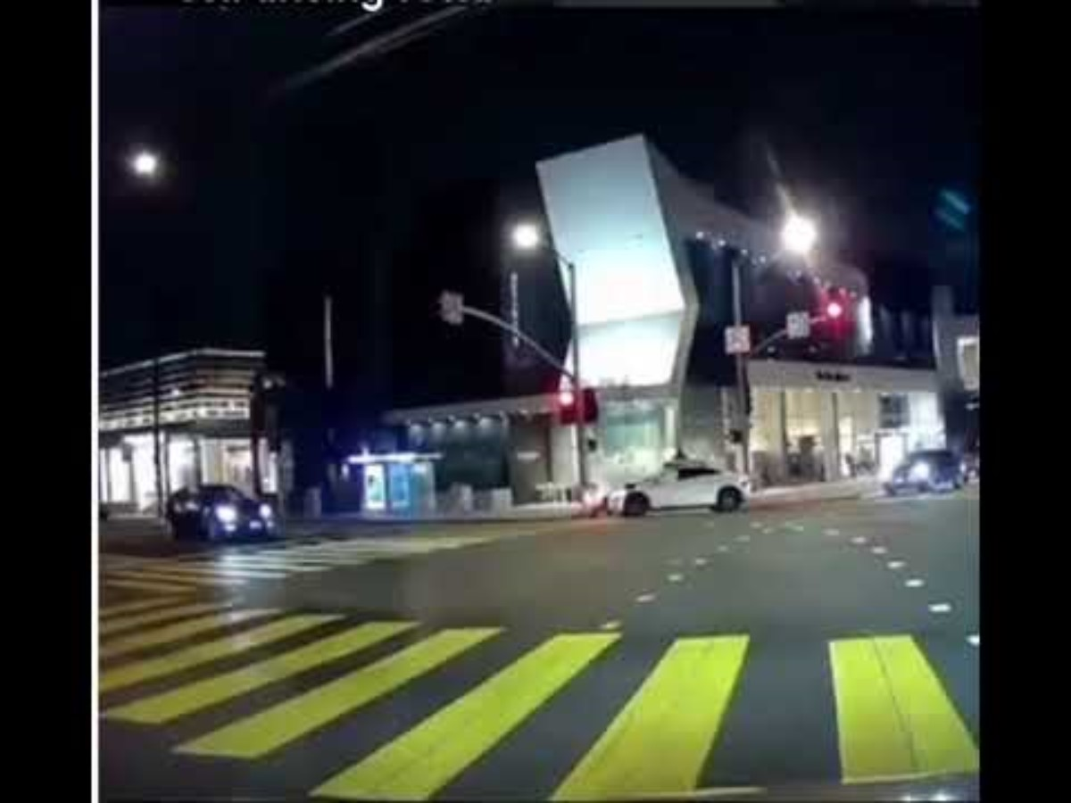
Nu in de media: Robottaxi rijdt een bezorgrobot aan en dat ongeluk roept een serieuze vraag op
Een ongeluk uit de toekomst, zo zou je het kunnen noemen. Een zelfrijdende taxi is in de VS op een bezorgrobot gebotst. Zulke ongelukken tussen twee robots zullen steeds vaker voorkomen. Maar wie is er in zo'n geval aansprakelijk?
Een filmpje van de botsing tussen een zelfrijdende Waymo-taxi en een overstekende bezorgrobot van Serve Robotics trekt veel bekijks op Reddit. Het ongeluk vond vorige week plaats in West Hollywood in Los Angeles. De Serve-robot stak 's nachts op een zebrapad een straat over en probeerde op de stoep te komen. Maar toen sloeg de Waymo-auto rechtsaf en reed de kleine robot pardoes aan. Mogelijk was de Serve-robot door rood licht gereden, maar dat is niet duidelijk.
Wie denk jij dat verantwoordelijk is als een slimme machine een fout maakt?
Bron: Bright
https://www.bright.nl/nieuws/1248037/robottaxi-rijdt-een-bezorgrobot-aan-wie-had-er-schuld.html

Slide 4
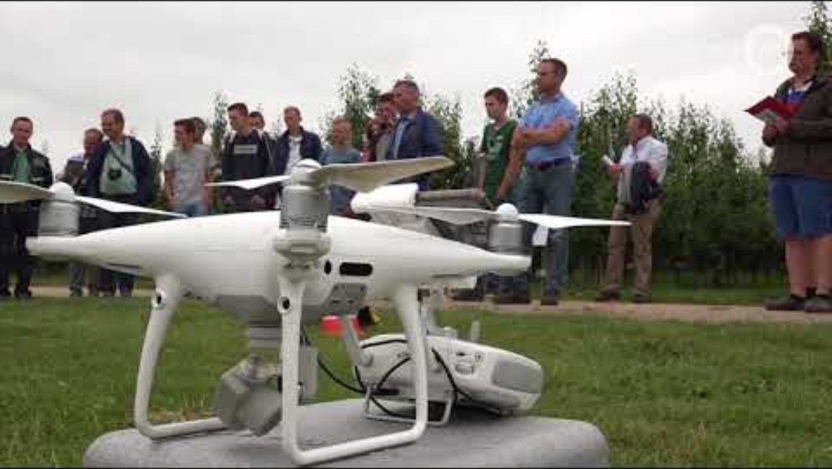
Hoe werken AI-systemen in voertuigen?
AI-gestuurde voertuigen en robots gebruiken sensoren, camera’s en algoritmes om beslissingen te nemen. Maar wat gebeurt er als deze systemen fouten maken?
Zelfrijdende voertuigen en robots vertrouwen op machine learning om patronen te herkennen.
Beslissingen worden gemaakt op basis van data, maar bias of incomplete data kan tot fouten leiden.
Juridisch is het vaak onduidelijk wie verantwoordelijk is voor fouten: de gebruiker of de fabrikant?
Bekijk de video

Slide 5
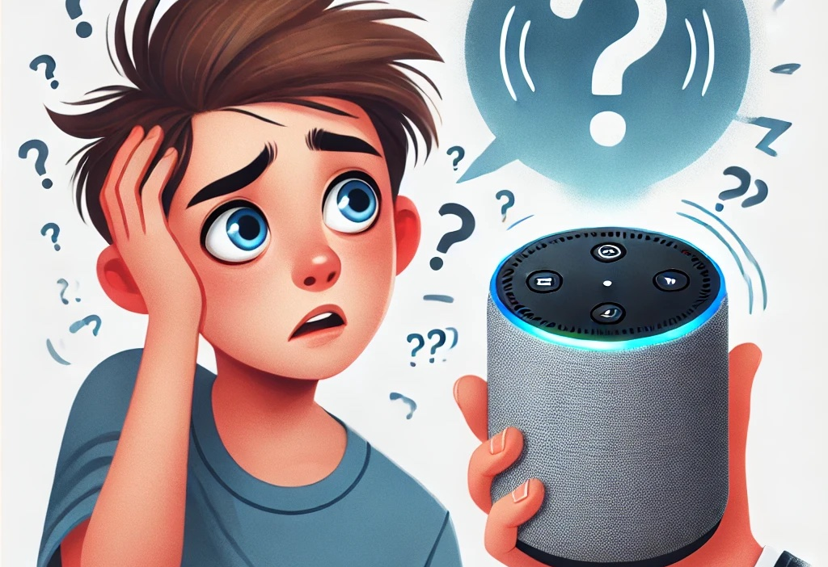
Veiligheid en verantwoordelijkheid
Om ons voor te bereiden op de opdracht van vandaag gaan we alvast nadenken over verantwoordelijkheid bij slimme apparaten. Ga klassikaal in gesprek:
Wie draagt de verantwoordelijkheid bij ongelukken met AI-systemen? En hoe zorgen we dat deze systemen veiliger worden?
Robots maken soms fouten, net als mensen.
Wie denk jij dat de schuld heeft: de robot of de mensen die hem gemaakt hebben?
Hoe zouden we robots slimmer kunnen maken?
Welke regels zouden we moeten hebben om ongelukken te voorkomen?
Wat kunnen bedrijven doen om dit soort situaties te voorkomen?

Slide 6
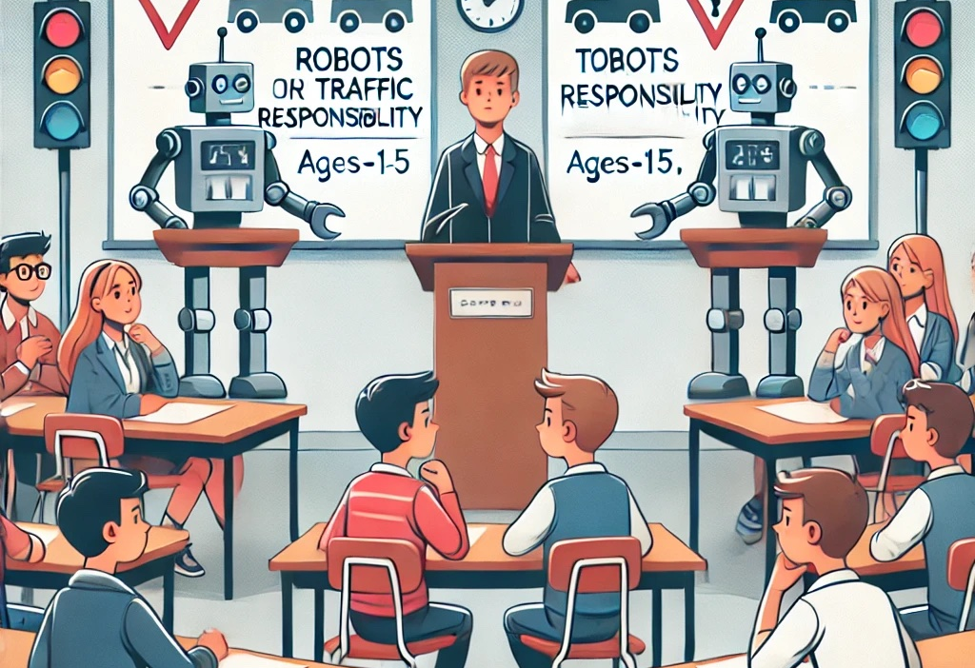
Wie is de schuldige?
Tijd om de schuldvraag op te lossen! Wie heeft er verantwoordelijkheid in dit soort situaties? Jullie gaan in teams een debat voeren over een fictief scenario en proberen elkaar te overtuigen.
Verdeel de klas in 3 groepen:
Team 1: Verdedigt de gebruiker van de zelfrijdende taxi.
Team 2: Verdedigt de fabrikant/programmeur van de bezorgrobot.
Team 3: Jury/rechter: beslist aan het einde wie verantwoordelijk is op basis van de argumenten.
Stappenplan:
Doe kort onderzoek naar de rol van de fabrikant/programmeur of gebruiker in het scenario.
Verzamel sterke argumenten om je standpunt te verdedigen. Gebruik als startpunt de voorbeeld argumenten op de volgende dia's.
Het debat start: beide teams presenteren hun argumenten en reageren op elkaar.
De jury beslist wie de meest overtuigende argumenten heeft.

Slide 7
Hulp bij het bedenken van argumenten:
Voor beide groepen:
Denk na over hoe jouw partij (fabrikant/programmeur of gebruiker) het ongeluk had kunnen voorkomen.
Zoek naar details uit het scenario: waarom reed de taxi door rood? Waarom volgde de robot zijn route ondanks de waarschuwing?
Overweeg wat redelijk is om te verwachten van een fabrikant of een gebruiker in zulke situaties.

Slide 8
Hulp bij het bedenken van argumenten:
Voorbeeld verdedigingsargumenten:
Team 1 (Fabrikant/Programmeur):
"De software van de taxi wordt constant bijgewerkt, maar onvoorspelbare situaties zoals deze kunnen niet volledig worden uitgesloten."
"De robot heeft een waarschuwingsbord genegeerd, wat buiten onze controle valt."
"We hebben richtlijnen gegeven over hoe gebruikers met onvoorziene situaties moeten omgaan."

Slide 9
Hulp bij het bedenken van argumenten:
Voorbeeld verdedigingsargumenten:
Team 2 (Gebruiker):
"Ik vertrouwde op de veiligheidsclaims van de fabrikant en gebruikte de taxi volgens de instructies."
"Het waarschuwingsbord was niet duidelijk genoeg voor de robot om het te herkennen."
"Het is de verantwoordelijkheid van de fabrikant om ervoor te zorgen dat de software betrouwbaar is en fouten voorkomt."

Slide 10
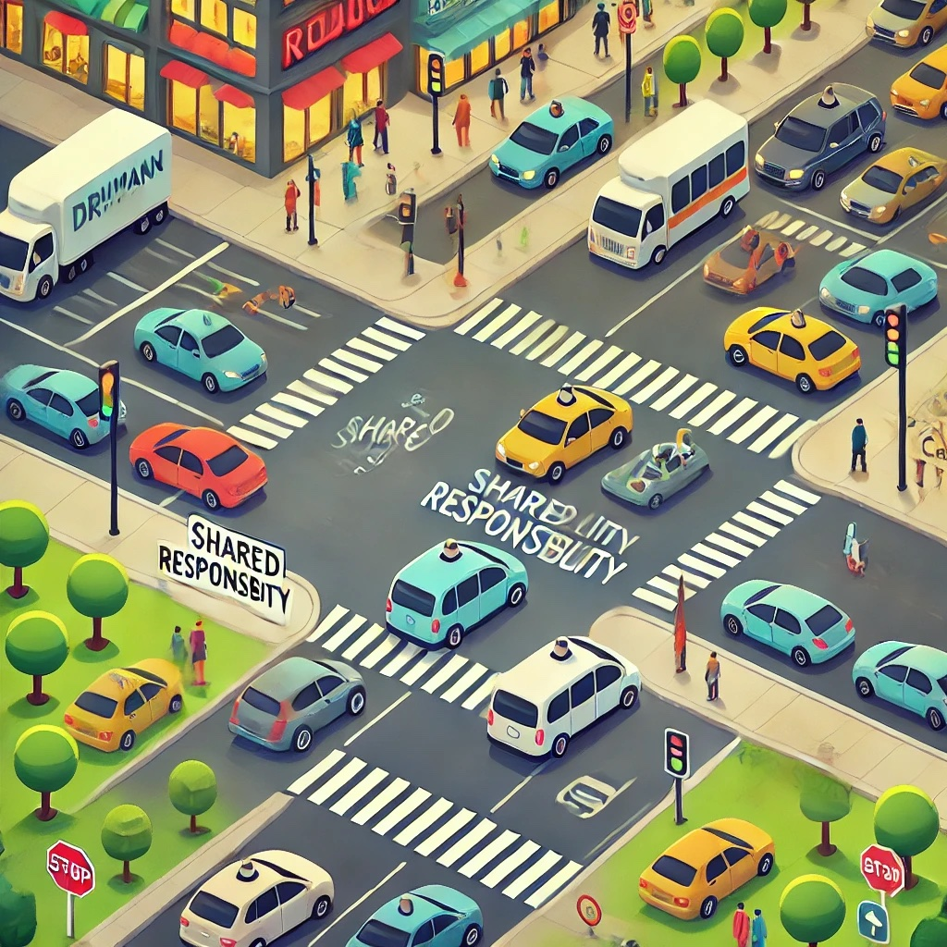
Reflectie!
Wat heb jij geleerd?
Was het moeilijk om een standpunt te verdedigen? Waarom?
Wie denk jij uiteindelijk dat verantwoordelijk moet zijn?
Hoe kunnen we de veiligheid van AI-systemen in de toekomst verbeteren?

Slide 11
Onderdeel Burgerschap
Iedere week een opdracht om te werken aan de doelen van Burgerschap! De opdracht sluit aan bij de les van Mediabegrip.

Slide 12
Robots en Verkeersveiligheid, wat vind jij?
Zelfrijdende auto's en bezorgrobots worden steeds vaker ingezet, maar kunnen we hen vertrouwen? In deze opdracht denken we na over de rol van technologie in ons verkeer. Hoeveel taken kunnen we aan robots overlaten, en wat zouden we zelf willen blijven doen? Het gaat niet alleen om veiligheid, maar ook om vertrouwen en verantwoordelijkheid. Wat zou jij willen veranderen in de toekomst van verkeer?
Bespreek in de klas hoe jij denkt over:
Hoeveel vertrouwen geef jij robots in het verkeer?
Denk je dat zelfrijdende auto's en robots veiliger zijn dan menselijke bestuurders? Waarom wel of niet?
Hoe denk jij dat de toekomst van vervoer eruit gaat zien? Wat zou jij het liefste willen?

